Slide 1

Djangon入门基础演示
演示人：嵇海波

Slide 2

1
2
Django的简介及安装
3
4
简单介绍Python
创建一个站点
创建一个投票项目

Slide 3
什么是Python?
Python是一种动态解释型的语言，Python功能强大、简单易学，支持面向对象，函数式编程。Python可以在
Windows，Unix等多种操作系统上使用，也可以在Java、.NET平台上使用。
Python的特征：
1.面向对象
Python具有很强的面向对象特性，而且简化了面向对象的实现。它消除了保护类型、抽象类、接口等面向对象的元素，使得面向对象的概念更容易理解。
2.简单性
Python的保留字比较少。它没有分号，begin、end等标记，代码块使用空格或制表键缩进的方式分割代码。Python的代码简洁，短小，简化了循环语句，使程序结构很清晰，方便阅读。
Python基本认识
3.内置的数据结构
Python提供了提供了一些内置的数据结构，这些数据结构实现了类似Java中集合类的功能。数据结构包括元祖、列表、字典等。
4.健壮性
Python提供了异常处理机制，能捕获程序的异常情况。
5.跨平台性
6.可扩展性
7.动态性
Python不需要另外声明对象，直接赋值即可创建一个新的变量。
8.强类型语言
9.应用广泛

Slide 4
Django简介与安装
Django的设计哲学
Django的主要目的是简便、快速地开发数据库驱动的网站——动态网站
Django强调代码复用，多个主键可以方便的以“插件”形式服务于整个框架
Django有许多功能强大的第三方插件
Django强调快速开发，DRY
基于MVC（更准确的说是MVT）
Django强调快速开发，DRY
为什么使用Python
oop面向对象
Module机制，松耦合，模块插入方便
代码简洁
功能强大，模块多
健壮性
总结起来：Python技术就是django技术

Slide 5
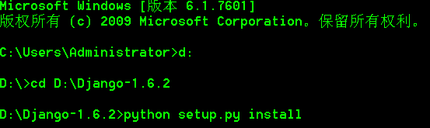
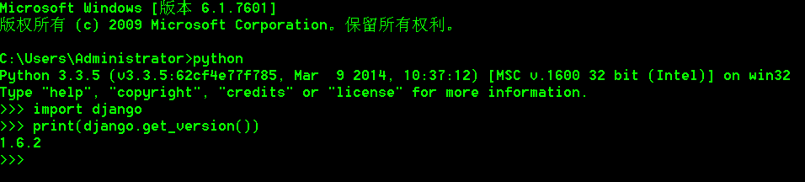
Django的下载与安装
Django下载网址：https://www.djangoproject.com/download/
下载完后解压，在解压文件夹中找到setup.py文件。打开cmd转移到该目录下，然后运行setup.py,并传入参数install，截图如下：
然后稍等一会，就会发现 Django 进入了繁忙的安装工作
我们可以输入 python 进入交互式模式，然后 import django，再查django 的版本，如左图

Slide 6
创建一个站点
站点
IP地址
创建一个站点的所需内容
这里的服务器我们使用django自带的
数据库
相应的端口号
数据库就使用django内置的sqlite
服务器

Slide 7
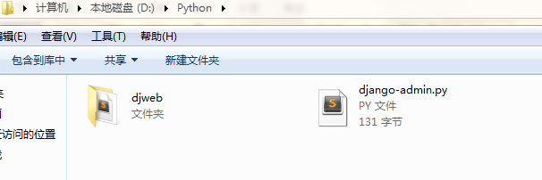
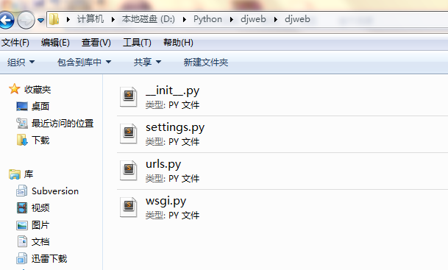
创建一个站点具体过程
1
2
3
4
新建文件夹Python
将django-admin.py复制到文件夹下
创建网页
启动服务器
1
cmd进入到Python文件下，在命令行中使用：Python django-admin.py satrtproject djweb，然后我们可以看到Python文件下的内容如下：
然后我们进入到djweb文件下可以看到如下内容：

Slide 8
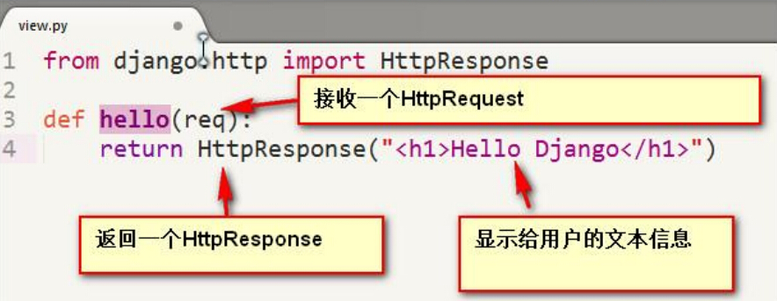
▪ manage.py ：一种命令行工具，可让你以多种方式与该 Django 项目进行交互。
▪ __init__.py ：让 Python 把该目录当成一个开发包 (即一组模块)所需的文件。
▪ settings.py ：该 Django 项目的设置或配置。
▪ urls.py ：该 Django 项目的 URL 声明，即 Django 所支撑站点的内容列表 。▪
2 我们到 D:\Python\djweb\djweb 目录下，创建一个view.py 文件，我们书写如下代码：

Slide 9
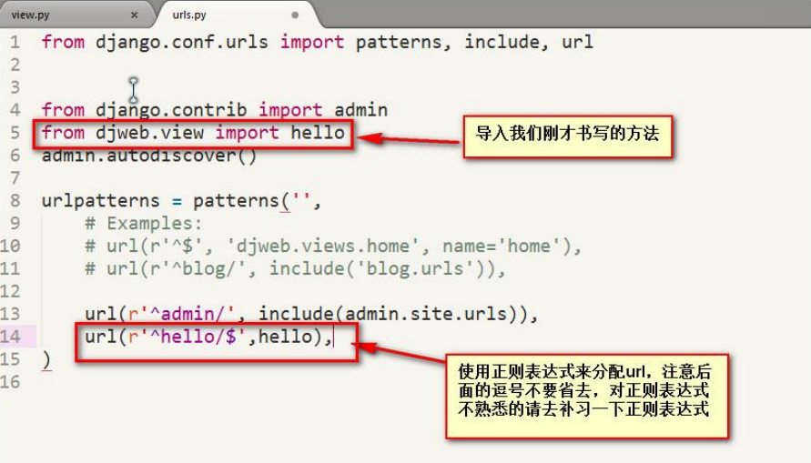
3 保存之后，我们来到 urls.py 文件，它用于 url 信息和我们的 Python 程序进行一个对应，即我们希望在浏览器地址栏输入http://127.0.0.1:8080/hello/ 的时候会自动调用 view.py 里面的 hello 方法，我们在该文件内添加如下内容：

Slide 10
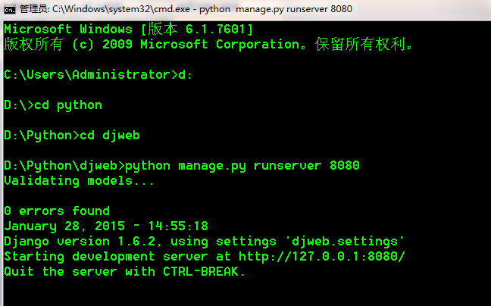
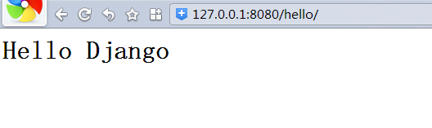
2 开启服务器，这里我们用的是django自带的
开启服务器后，我们在浏览器中可以访问： http://127.0.0.1:8080/hello/，得到页面如下：
小结：
1、我们知道了如果开始一个项目，如何开始运行服务器。
2、还讲述了如何书写一个界面并且通过 urls.py 把相应的
url 和 python 函数连接起来。

Slide 11
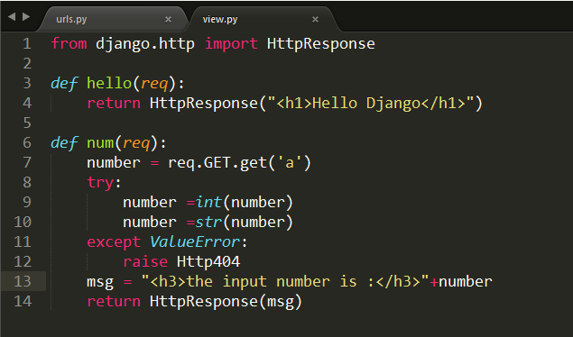
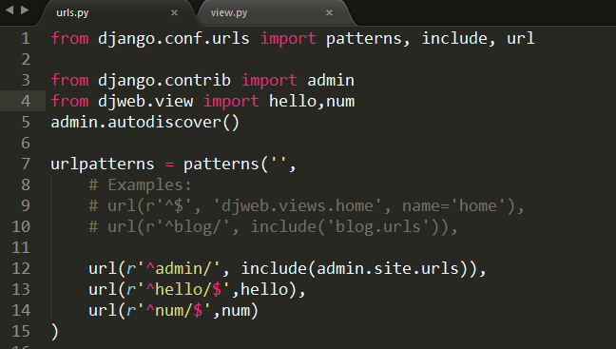
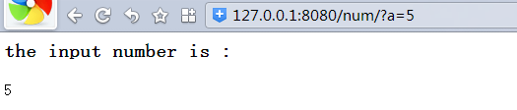
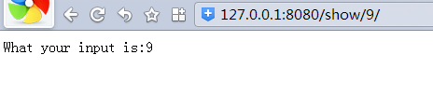
动态网页
接受用户参数***动态URL***
我们在view.py中添加如下内容：
我们在urls.py中添加内容如下：
结果如下：
改成使用/访问,urls.py中的url为(r’^show/(\d{1,2})/$’,show),访问如下：

Slide 12
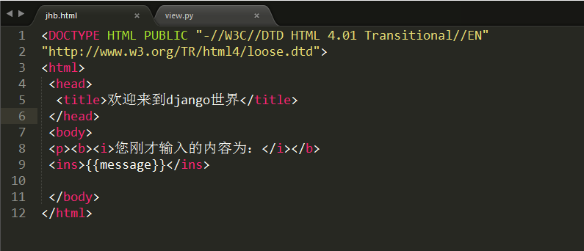
使用模板
使用 Python，Java 这种并不适合和 HTML 混合编写的语言来说，模板就显得更重要了。
其实写模板，主干部分还是写 HTML 代码，只是它在显示某些信息的时候，由于这些信息是动态产生的，因此必须得使用 Python 来产生这些信息，于是，就有一种模板语法，它就是在 Python 语言和 HTML 语言之间沟通的桥梁，因此，它既有点像 Python，又有点像 HTML。
1、我们在我们的 D:\Python\djweb 目录下新建一个文件夹，取名为 templates
2、然后我们进入这个 templates 文件夹，新建一个文件，取名为 jhb.html，内容如下：

Slide 13
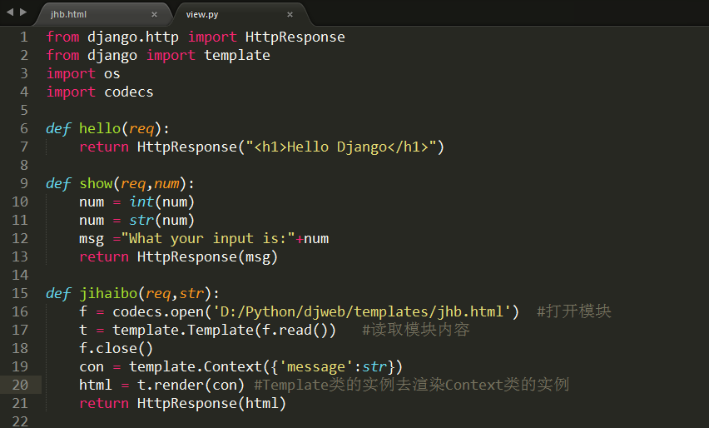
3、然后我们在view.py中加入内容如下：
导入template模块

Slide 14
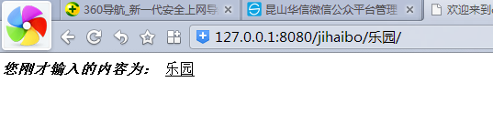
4、然后我们打开服务器，在浏览器输入相应内容截图：
5、我们来总结它的大致流程：首先在 templates 中写相应的模板，它需要的语法知识是 html 和模板语法，然后就是在 view.py 中书写相应的渲染方法，最后就是在 urls.py中根据相应的 url 定位到相应的 python 方法。

Slide 15
开始一个投票项目
在项目开始之前我们先了解一下Django 数据驱动 Web 应用的总体设计。
Django 的设计鼓励松耦合及对应用程序中不同部分的严格分割。遵循这个理念的话，要想修改应用的某部分而不影响其它部分就比较容易了。把数据存取逻辑、业务逻辑和表现逻辑组合在一起的概念有时被称为软件架构的Model-View-Controller (MVC)模式。在这个模式中， Model 代表数据存取层，View 代表的是系统中选择显示什么和怎么显示的部分， Controller 指的是系统中根据用户输入并视需要访问模型，以决定使用哪个视图的那部分。
由于 C 由框架自行处理，而 Django 里更关注的是模型（Model）、模板(Template)和视图（Views），Django 也被称为 MTV 框架 。在 MTV 开发模式中：
M 代表模型（Model），即数据存取层。该层处理与数据相关的所有事务：如何存取、如何确认有效性、包含 哪些行为以及数据之间的关系等。
T 代表模板(Template)，即表现层。该层处理与表现相关的决定：如何在页面或其他类型文档中进行显示。
V 代表视图（View），即业务逻辑层。该层包含存取模型及调取恰当模板的相关逻辑。你可以把它看作模型与模板之间的桥梁。

Slide 16
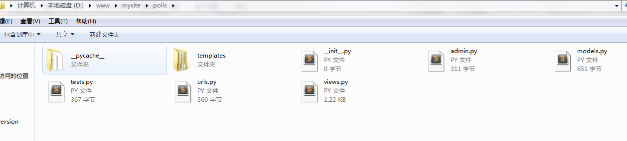
开始创建一个项目：我们先创建一个django app，开始编码模型和视图。
project 和 app 之间到底有什么不同呢？
它们的区别就是一个是配置另一个是代码：一个 project 包含很多个 Django app 以及对它们的配置。
project 的作用是提供配置文件，比方说哪里定义数据库连接信息, 安装的 app 列表， TEMPLATE_DIRS ，等等。
一个 app 是一套 Django 功能的集合，通常包括模型和视图，按 Python 的包结构的方式存在。
系统对 app 有一个约定：如果你使用了 Django 的数据库层（模型），你 必须创建一个 django app。模型必须在这个 app 中存在。因此，为了开始建造 我们的模型，我们必须创建一个新的 app。
转到 mysite 项目目录，执行下:python manage.py startapp polls，创建完后得到的polls下的内容如下：

Slide 17
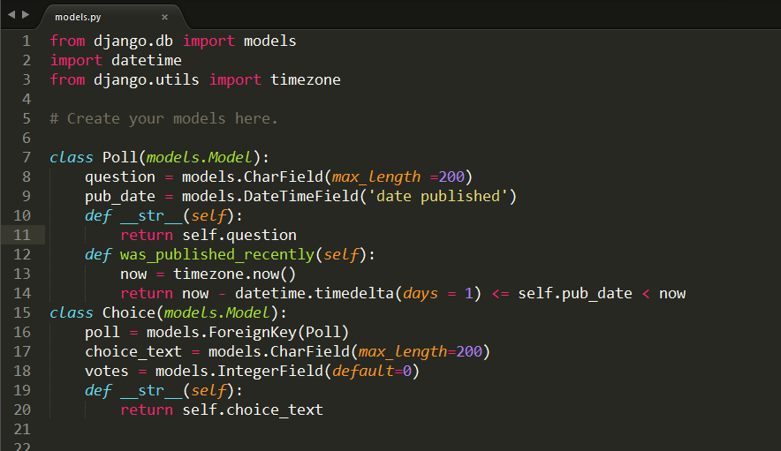
一、在 Python 代码里定义模型
我们早些时候谈到。 MTV 里的 M 代表模型。 Django 模型是用 Python 代码形式表述的数据在数据库中的定义。对数据层来说它等同于 CREATE TABLE 语句，只不过执行的是 Python 代码而不是 SQL，而且还包含了比数据库字段定义更多的含义。Django 用模型在后台执行 SQL 代码并把结果 用 Python 的数据结构来描述，这样你可以很方便的使用这些数据。
打开 models.py 并输入下面的内容：
每个模型相当于单个数据库表，每个属性也是这个表中的一个字段。 属性名就是字段名，它的类型（例如 CharField ）相当于数据库的字段类型 （例如 varchar ）。
导入两个类
添加的新函数
其中的 CharField 表示字段类型为字符型，DateTimeField 是日期事件类型，FroeignKey 表示外键，IntegerField 表示的是整数类型。

Slide 18
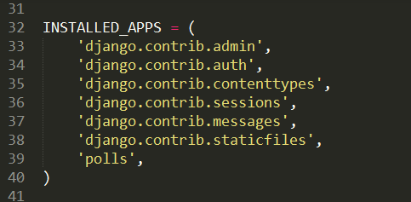
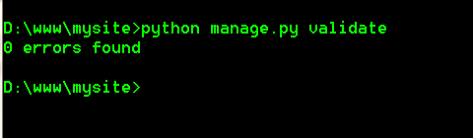
模型安装
现在让我们来在数据库中创建这些表。要完成该项工作，第一步是在Django 项目中激活这些模型。将polls app 添加到配置文件的已 installed apps 列表中即可完成此步骤。
编辑 settings.py 文件,将polls添加到INSTALLED_APPS中，如下：
现在我们可以创建数据库表了。首先，用下面的命
令对校验模型的有效性：python manage.py validate

Slide 19
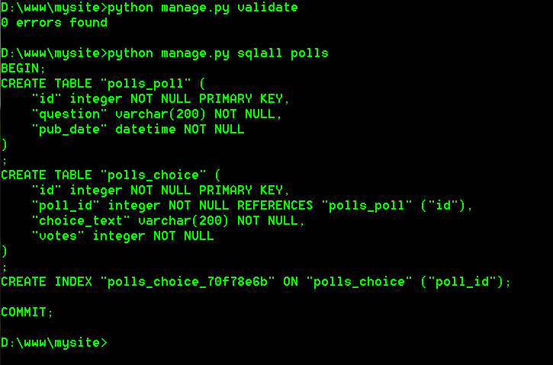
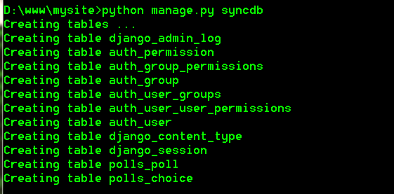
二、生成数据库
运行python manage.py sqlall polls得到如下内容：
sqlall 命令并没有在数据库中真正创建数据表，只是把 SQL 语句段打印出来。 你可以把这些语句段拷贝到你的 SQL 客户端去执行它。当然Django 提供了更简单的 方法来执行这些SQL 语句。运行 syncdb 命令：python manage.py syncdb

Slide 20
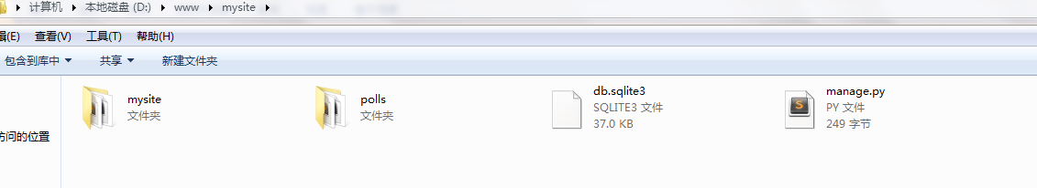
我们发现我们的 D:\www\mysite 文件夹下多了一个 db 文件，没错，它就是 sqlite 数据库需要用到的数据库存放文件，截图如下；
****************小节*************
1.我们首先创建了一个项目 mysite，然后在该项目上创建了一个应用 polls。
2.然后我们在本小节创建了两个模型类，一个是 Poll，一个是 Choice，然后利用 manage.py 可以在数据库中建立相应的表。

Slide 21
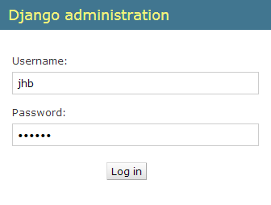
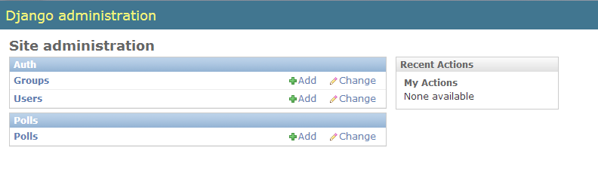
利用 admin 来操纵数据
打开服务器，然后我们打开浏览器，输入地址http://127.0.0.1:8080/admin/ ，进入后台模式：
我们设置的用户名和密码
点击“Log in”进入该后台之后，看到界面如下：
操作数据库，添加几条数据

Slide 22
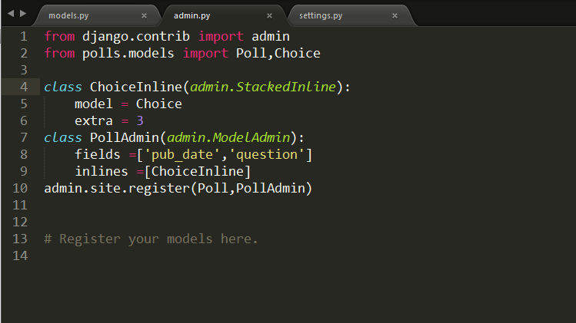
然后我么去修改 admin.py，修改如下：
确定choice 和 Poll 复杂的关系
将发布日期放在问题的前面

Slide 23
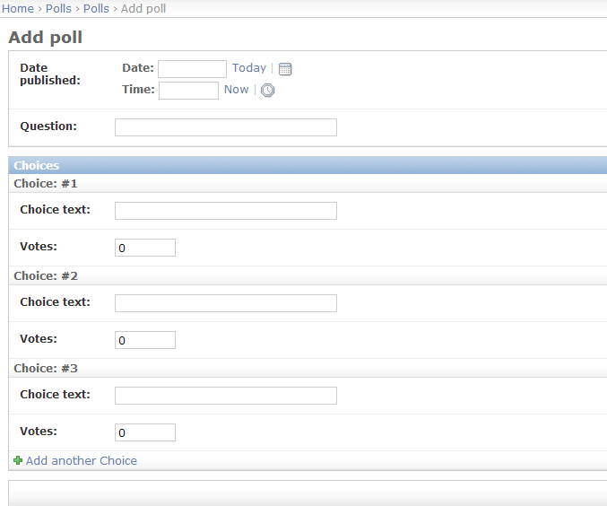
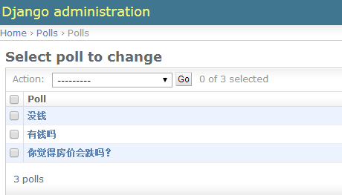
得到的admin界面如下：
*****************总结****************
由于 admin 用于管理数据已经比较方便了，至少它满足了我们最基本的操纵数据的基本需要。

Slide 24
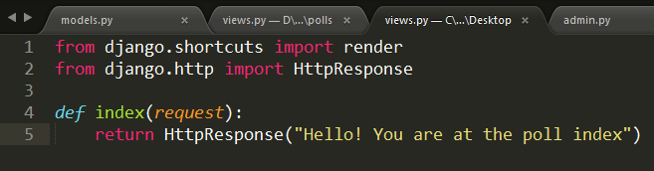
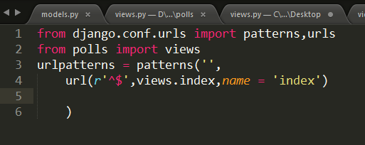
三、设计 views
1、views 可以理解为“视图”，在 django 中，一个视图就是 web 页面展示给我们的方式，它通常使用一个函数和一个模板来共同提供该功能。对于我们的 poll，我们主要是下面四个视图：
第一个：主页，它可以显示最近的投票
第二个：投票问题页，它展示的是该问题，因此它有一个表单让我们去投票，但是它不能显示结果
第三个：结果页面，它显示了一个特定的投票的结果
第四个：投票处理页面，它负责处理对一个特定的投票行为，它涉及到修改数据库的信息。
2、打开 polls 文件夹下的 views.py，然后书写如下代码，然后我们在 polls 文件夹下创建一个 urls.py，设置 url 和我们的函数进行关联了，我们书写内容如下：
改路径下为空url
调用views的index方法

Slide 25
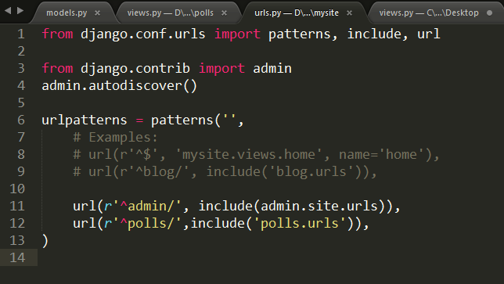
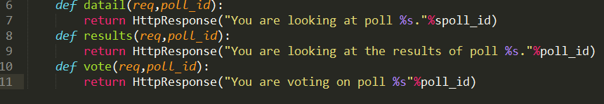
然后我们到 D:\www\mysite\mysite 下的 urls.py 中，加入一行代码：
每当我们在 url 中匹配到 polls 的时候，就会自动取polls.urls.py 中去寻找相应的 url，而我们在 polls 文件
夹下的 urls.py 中指定了空的 url 会调用 index 函数，因此就来到了我们定义的主页。include 的用法还是很好理解的，其实我们可以不为每个单独的应用创建一个 urls.py，但是那会造成在总的目录下的 urls.py 文件极度膨胀。
我们在 polls 的 views.py 中
完成其他的视图，书写代码
如左图：

Slide 26
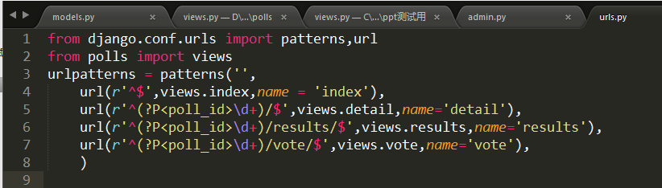
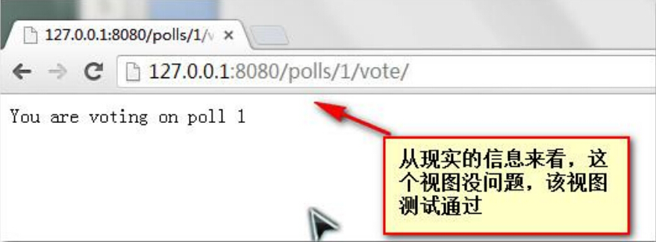
然后在 urls.py 中书写相应的 url 分配：
测试一下，代码虽然简单，但是还是必须测试一下，来确保我们 url 的分配正确什么的：

Slide 27
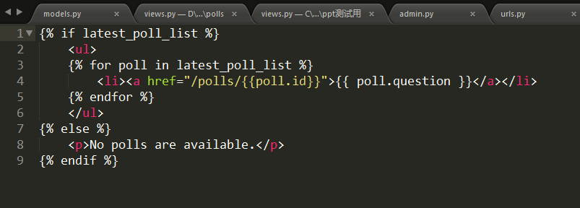
四、Templates模块
先在 polls 文件夹下新建一个 templates 文件夹，我们不用刻意在配置文件中声明，因为这是默认的命名格式，它能找到的。然后我们在该 templates 文件夹下再新建一个 polls 文件夹，然后在这个 polls 文件夹里写一个index.html 文件，书写内容如下：
判断该列表是否存在
注意这个链接

Slide 28
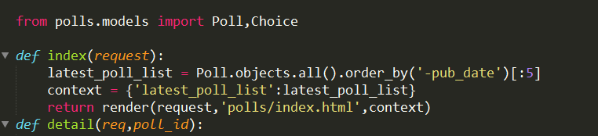
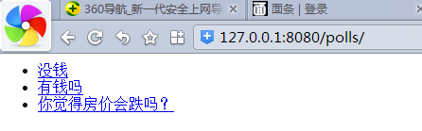
然后在 views.py 中的 index 函数替换代码如下：
必须引入的类
递减的顺序排序
表示从0-5的切片
现在我们用render函数渲染一个HTML网页，他的参数很好记，第二个参数是templates文件下的polls内的index.html文件，第三个是替换的字典
这里需要注意的是： Poll 类的 objects.all()表示取出该类的所有成员，它是 Model 类定义好的方法，我们只需要
拿来用就可以了，这也是 ORM 的优点之一：我们不怎么用写 SQL 语句。
显示效果如
右图所示：

Slide 29
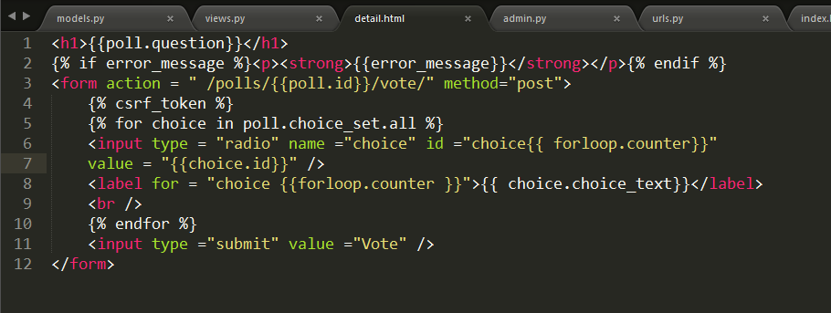
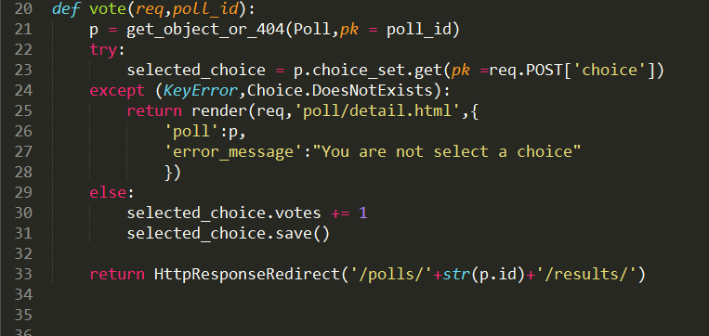
可以在 templates 文件夹下的 polls 文件夹下新建一个detail.html 文件，内容如下：
实现vote方法：

Slide 30
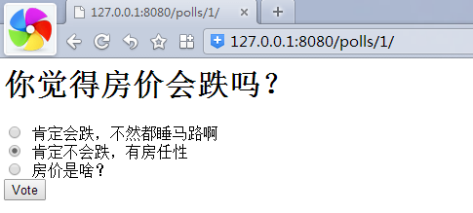
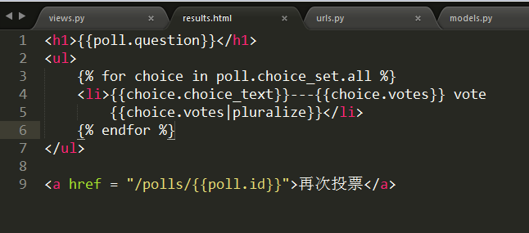
点进去上面的“你觉得房价会跌吗？”，来到了如下界面：
然后我们实现它的模板 results.html 页面：
点击vote后是结果展示，result的方法如下：

Slide 31
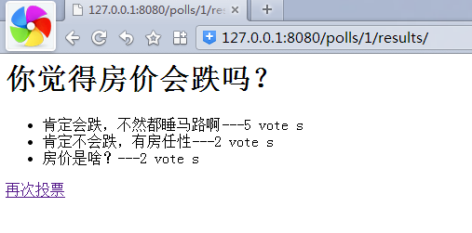
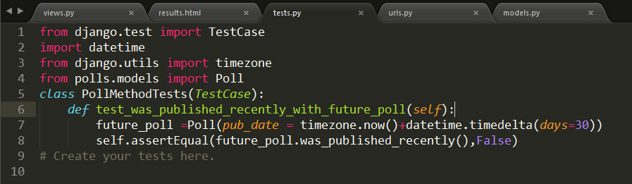
我们提交vote按钮后得到的结果如下：
自动测试：我们在polls目录下添加一项tests.py文件，内容如下：
测试这个函数执行是否正常

Slide 32
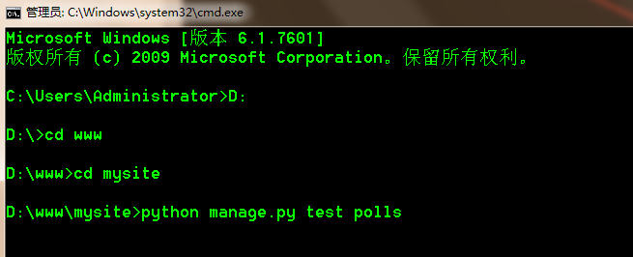
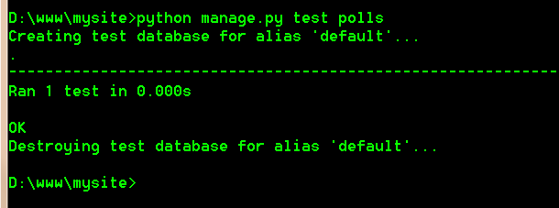
打开cmd，输入如下内容：
切换到相应的目录下
自动调用polls文件夹下的tests.py文件执行测试功能
没有问题如下结果：

Slide 33
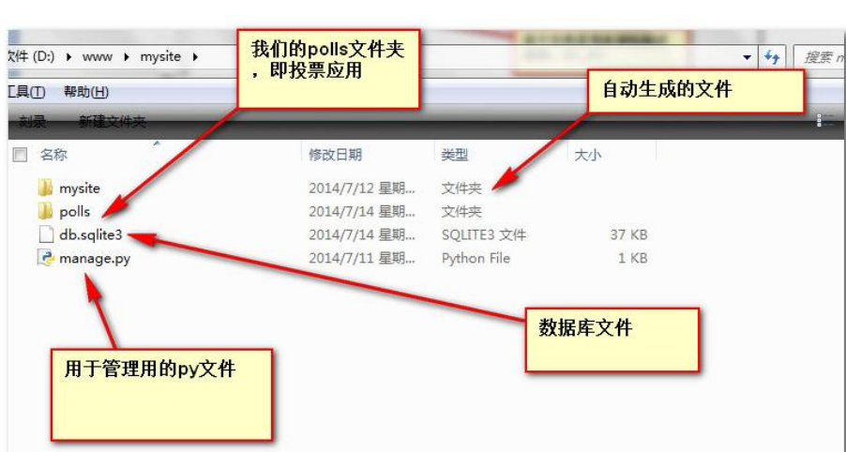
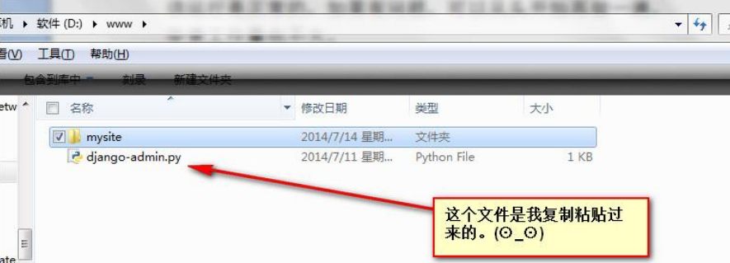
总结：
1、来到D盘的www文件夹下
2、然后我们进入 mysite 文件夹，发现截图如下：

Slide 34
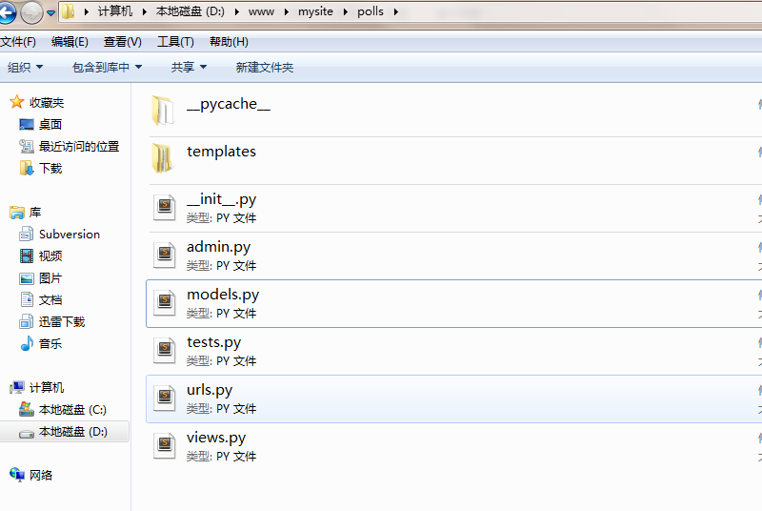
3、然后我们进入 polls 文件夹，结构如下：
模板文件夹
后台文件
模型文件
测试文件
路由文件
视图文件

Slide 35
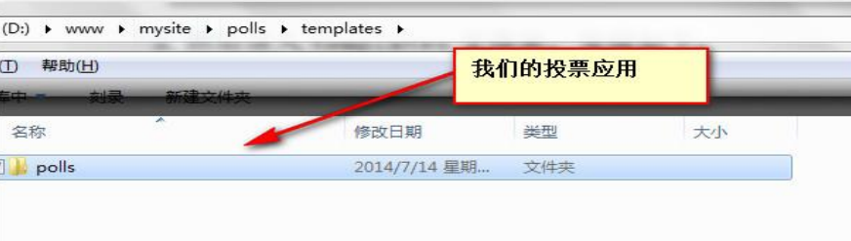
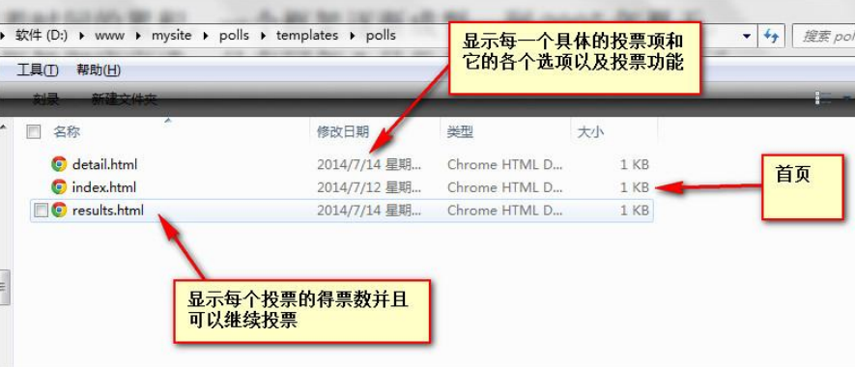
4、然后进入 templates 文件夹，发现如下：
5、点击进入 polls 之后，截图如下：

Slide 36

本人也是初涉Python与django框架，还有许多地方需要改进的，欢迎大家来技术交流

Slide 37

!
THANKS!
联系我
邮箱：jhbnanyou@163.com

